Slide 1
2.2 – 18.04.2023 Tagesaufgaben

Slide 2
GIT mit der Kommandozeile
Aufgabe 1

Slide 3
GIT mit der Kommandozeile
Valentin ist im Urlaub. Er bittet dich, eine Änderung seines
Codes vorzunehmen, da er kein Internet hat und dich nur
telefonisch erreichen konnte. Zum Glück hat er seinen Code
sauber in einem Git-Repository abgelegt!

Slide 4
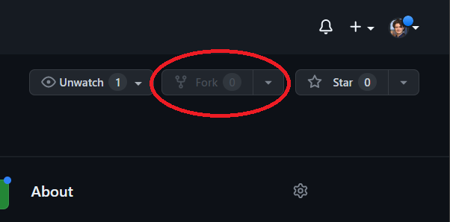
GIT mit der Kommandozeile
Kopiere (fork) das folgende Repository (Repo) in deinen
eigenen GitHub online Account!
https://github.com/vraskatov/zahlenfinder
(Mit dem Button „Fork“ oben rechts kann man das Projekt kopieren)

Slide 5
GIT mit der Kommandozeile
1. Klone das Repo in Dein Arbeitsverzeichnis (Terminal!)
○ git clone https://...
2. Lasse das Skript über die Kommandozeile laufen. Es sollte eine neue Textdatei erzeugen.
3. Lade die Änderungen (in diesem Fall die neue Datei) auf den Server (Terminal!)
○ git add ...
○ git commit ...
○ git push

Slide 6
GIT mit der Kommandozeile
Aufgabe 2

Slide 7
GIT
1. Erstelle ein neues Repo namens taxis in deinem Github Account
2. Klone das repo auf deinen lokalen Rechner
3. Erstelle in deinem lokalen Repo eine Jupyter
Notebook Datei, in der du den seaborn taxis
Datensatz lädst (Optional: Stelle die Spalte „total“
als Boxplot dar)
4. Navigiere im Terminal zu deinem lokalen repo und
frage den git status ab
Weiter auf der nächsten Seite...

Slide 8
GIT
5. Führe ein add und commit für deine Notebook Datei
aus (Terminal)
6. Lade die Änderung auf den Github Server hoch
(Terminal)

Slide 9
GIT mit der Kommandozeile
Aufgabe 3

Slide 10
GIT mit der Kommandozeile
Erinnerst du dich an den Gasrechner?
Lege ein Repository namens gasrechner an.
Klone das Repository und lege im Ordner deine Datei gasrechner.py an.
Lege außerdem eine README.md-Datei an. Optional: Hübsche den Inhalt der Datei durch Markdown-Formatierung auf. Infos hierzu gibt es z.B. hier.
Informiere dich über Lizenzen und wähle eine Lizenz für dein Repo aus (etwa die von MIT). Informiere dich hier:

